Slide 1
Nemi szervek anatómiája és szövettana
Durst Máté
(Szabó Klaudia)

Slide 2
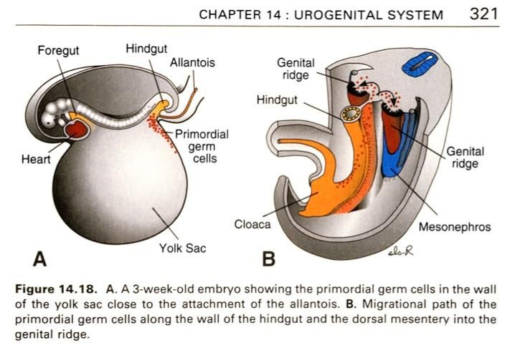
Nemi szervek differenciálódása (segédlet)

Slide 3
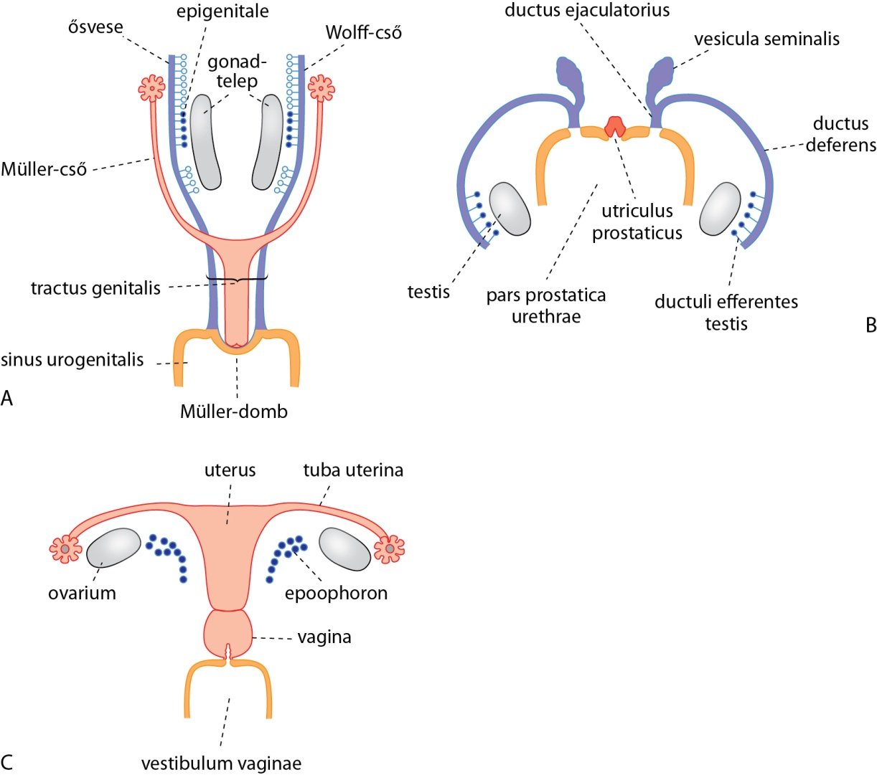
Nemi szervek differenciálódása (segédlet)
Réthelyi, Szentágothai: Funkcionális anatómia
Férfi: Wolff-cső: ductus epididymidis, ductus deferens, ductus ejaculatorius
Nő: Müller-cső: petevezeték, méh
(vagina: másodlagosan, hámtelepből)

Slide 4
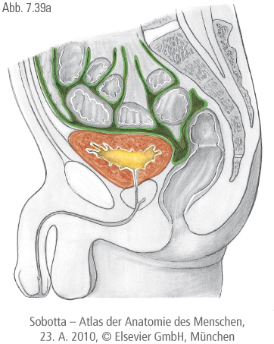
Férfi nemi szervek
Organa genitalia masculina

Slide 5
(Húgyhólyag)
Belső
ondóhólyag (vesicula seminalis)
dülmirigy (prostata)
ondóvezeték (ductus deferens)
mellékhere (epididymis)
here (testis)
Külső
Hímvessző (penis)
Herezacskó (scrotum)
Notes:
Gonádok: herék
Ivarsejtek továbbítására szolgáló rendszer
Járulékos mirigyek
Kopulációs szerv

Slide 6
Belső nemi szervek
Here, mellékhere, ondóvezeték, ondóhólyag, prosztata

Slide 7
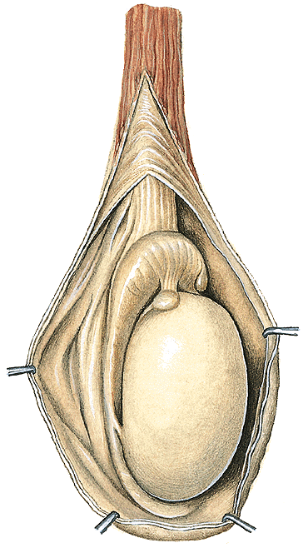
Here és mellékhere (testis és epididymis)
caput epididymidis
ondózsinór –
funiculus spermaticus
testis:
4-5 cm hosszú
szilva alakú
corpus epididymidis

Slide 8
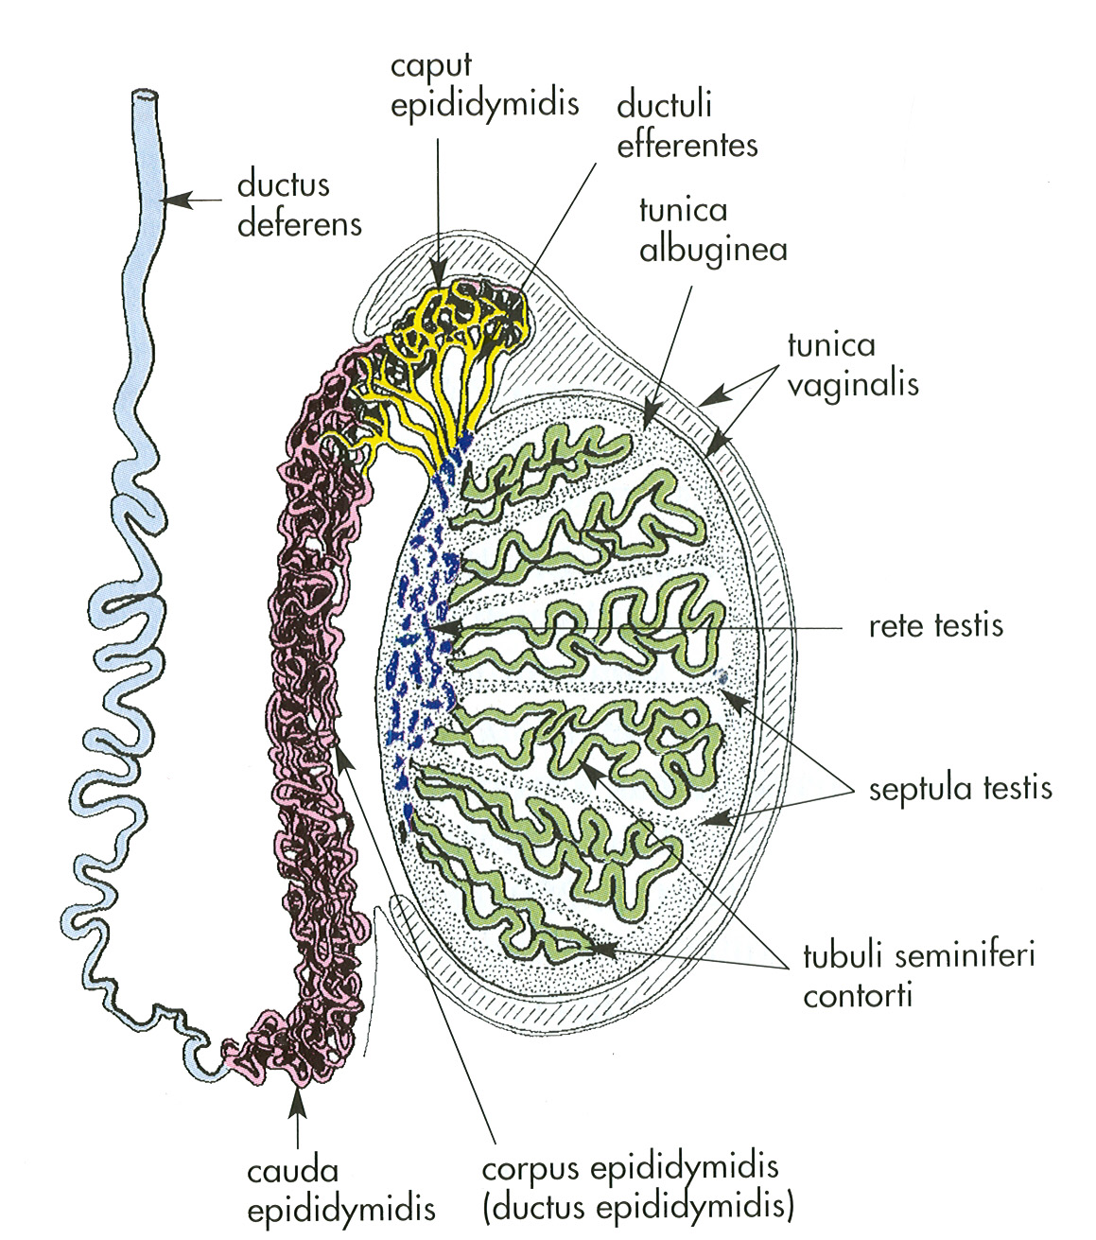
Here (testis)
Mediastinum testis: hátsó felszín, herébe belépő és onnan kilépő képletek
Szövettana:
Tunica albuginea: tömött rostos kötőszövet
Septula testis: a tokból kisugárzó kötőszövetes septumok, a herelebenykéket (lobulus) választja el egymástól
Tubuli seminiferi contorti: a lebenykékben található kanyarulatos csatornák, csírahám béleli: Sertoli-sejtek + spermium előalakok
Tubuli seminiferi recti: az előző csatornák rövid, egyenes folytatása, egyrétegű hengerhám borítás
Rete testis: az előző csatornák hálózatos folytatása, alacsony köbhám

Slide 9
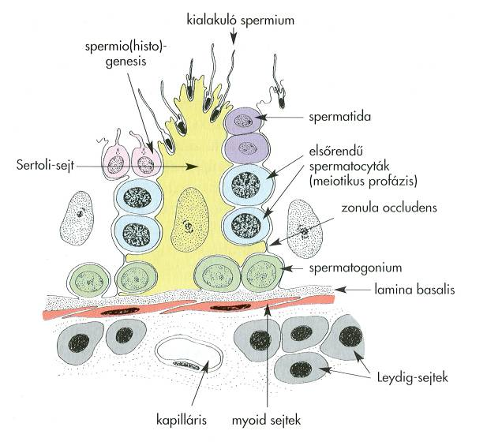
Here (testis)
A ductuli seminiferi contorti kanyarulatos csatornáiban zajlik a spermatogenezis. Falát Sertoli-sejtek alkotják. A Sertoli-sejtek nyúlványai között találjuk a spermiumok korai sejtalakjait:
stádium: spermatogonium
stádium: primer spermatocyta
stádium: szekunder spermatocyta
stádium: spermatida
stádium: spermium
Leydig-sejtek: tesztoszteron termelnek
Notes:
Sertoli-sejtek: dajkasejtek
Spermatogonium: lamina basalison helyezkedik el, 4 mitotikus osztódást követően lesz belőle I. spermatocyta
spermatocyta: azok a sejtek, amelyek meiotikus osztódásba kezdenek, nem válnak teljesen szét, összekötő citoplazma hidak vannak köztük
Spermatocyta: meiózis első főszakasza után keletkeznek
Spermatida: haploid sejtek, amelyek nem osztódnak tovább, belépnek a spermiogenezis folyamatába
Spermiumok: végső sejtalakok
Leidig-sejtek: tesztoszteront termelnek, kötőszövetben helyezkednek el

Slide 10
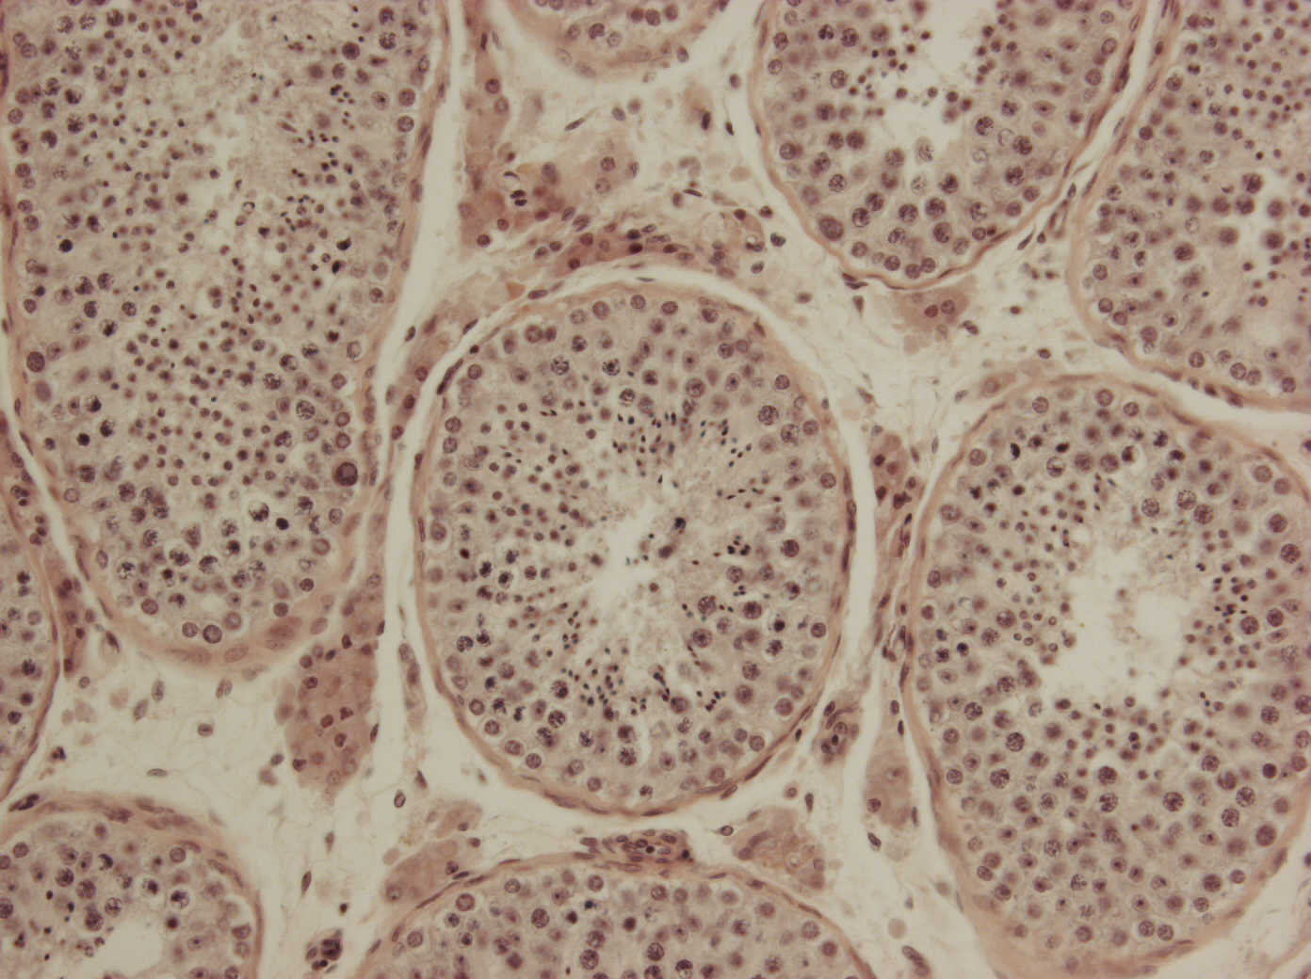
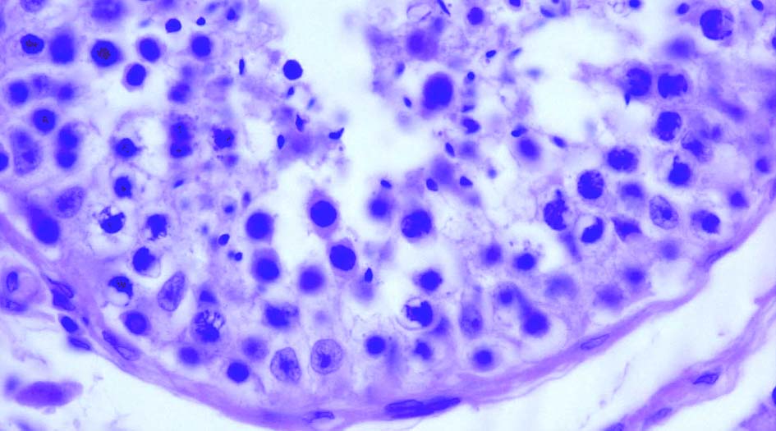
Tubuli seminiferi contorti

Slide 11
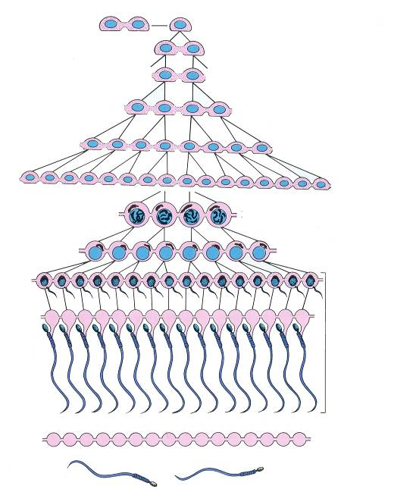
Spermiogenezis
A típusú spermatogonium (2N, 2C)
Spermatocitogenezis
B típusú spermatogonium (2N, 4C)
primer spermatocyta (2N, 4C)
Meiosis
szekunder spermatocyta (1N, 2C)
spermatida (1N, 1C)
Spermiohisztogenesis
spermium (1N, 1C)
Notes:
Spermiohistogenesis: a spermatidák már nem osztódnak, komplex, differenciálódási folyamaton mennek keresztül, amely során spermiumokká válnak és a tubulus lumenébe kerülnek. A magjuk kondenzálódik, az acrosoma kialakul, farok képződik.

Slide 12
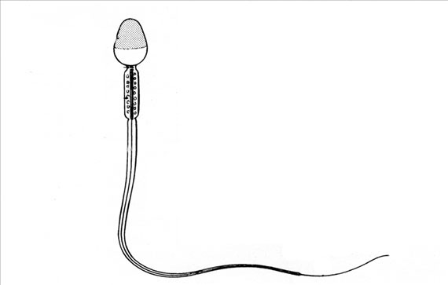
Spermium
Fej
Nyak
Összekötő szakasz
Farok (fődarab)
Farok (végdarab)

Slide 13
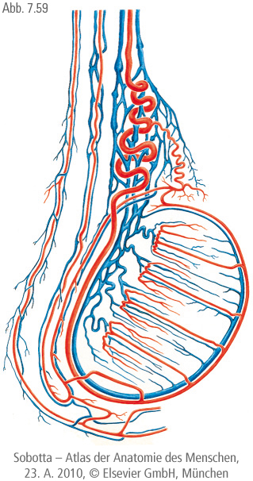
A here (testis vérellátása)
a. testicularis: aorta ága, a 2. lumbalis csigolya magasságából ered
vénás elvezetése: plexus pampiniformis (v. testicularis hálózata) a jobb oldalon a v. cava inferiorba, bal oldalon a v. renalisba ömlik
Plexus-jelleg: a herét elhagyó hűvösebb vér lehűti a herét megközelítő arteria vérét
az a. és v. testicularis az ondózsinórban (funiculus spermaticus) éri el/hagyja el a herét

Slide 14
Mellékhere (epididymis)
A here hátsó felszínén helyezkedik el, félhold alakú.
Részei
Caput epididymidis a here felső pólusán található fej
Corpus epididymidis (test)
Cauda epididymidis (farok)
Szövettana
Ductuli efferentes: szabálytalan hám borítja a lumenét, több csatorna!
Ductus epididymidis: az előző csatornák folytatása a mellékherében, hámja szabályos, egyenletes felszínű, kétmagsoros hengerhám sejtfelszíni stereociliumokkal
Folytatása az ondóvezeték (ductus deferens)
a hám alatt simaizom réteg található
Notes:
Ductuli efferentes: szabálytalan lumen, feladata a Sertoli sejtek által termelt testicularis folyadék visszaszívása, amely a ductus epididymidis területén fejeződik be
Ductuli epididymidis: szabályos lumen, többmagsoros hengerhám sztereociliumokkal, feladata: széteső spermiumok bekebelezése, spermiumok éréséhez szükséges biológiai anyagok termelése, spermiumok tárolása

Slide 15
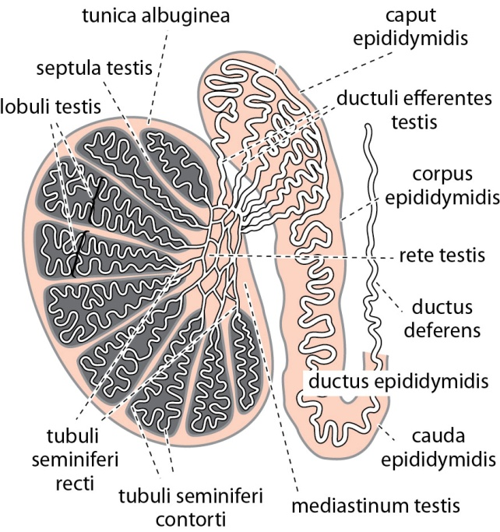
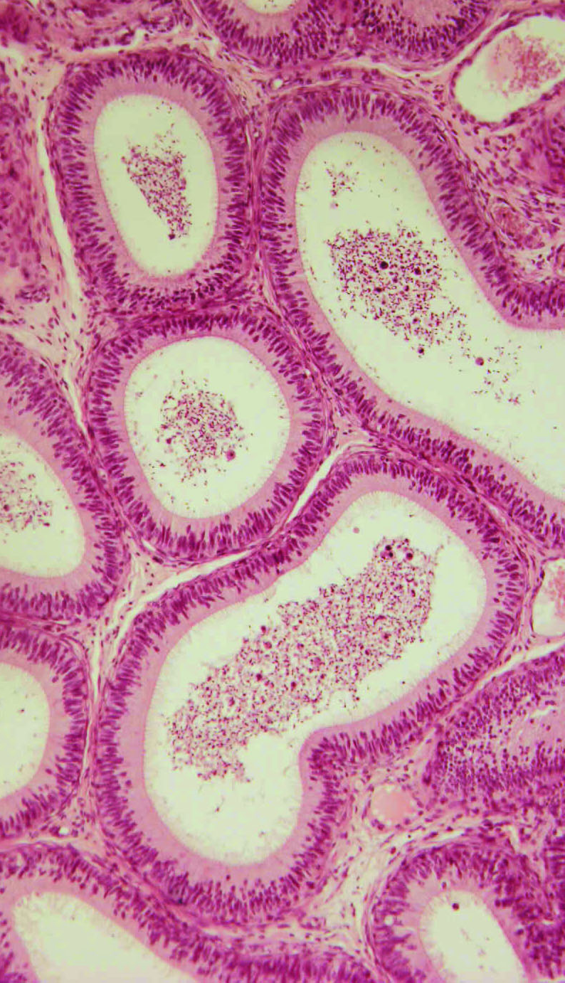
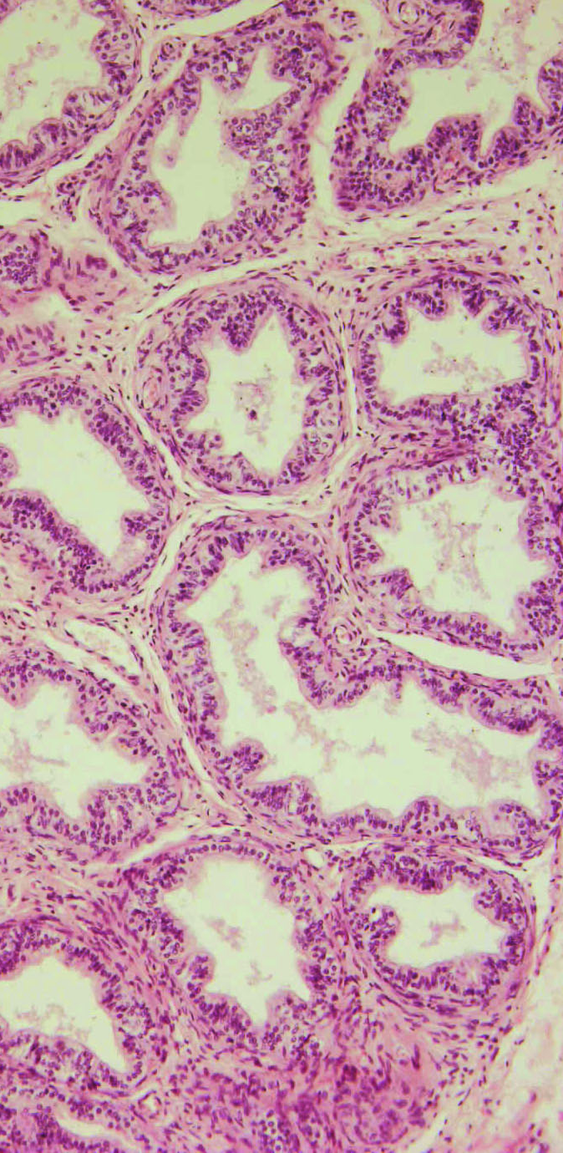
Ductuli efferentes testis
Ductus epdidymidis
Mellékhere

Slide 16
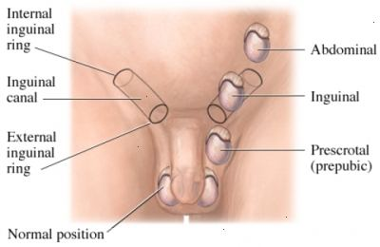
Herezacskó rétegei
A hasüreg falának kitüremkedései.
Herezacskó (scrotum) bőre
Tunica dartos: kötőszövet, lemeze kettéválasztja a scrotum üregét
Fascia spermatica externa: külső ferde hasizom izompólyájának kitüremkedése
Musculus cremaster: haránt hasizomból és részben a külső ferde hasizomból származó izomnyalábok
Fascia spermatica interna: hasfal belső rétegét képző izompólya kitüremkedése
Tunica vaginalis: a here leszállása előtt, a hashártya egy részének (processus vaginalis) lenyúlása a herezacskóba

Slide 17
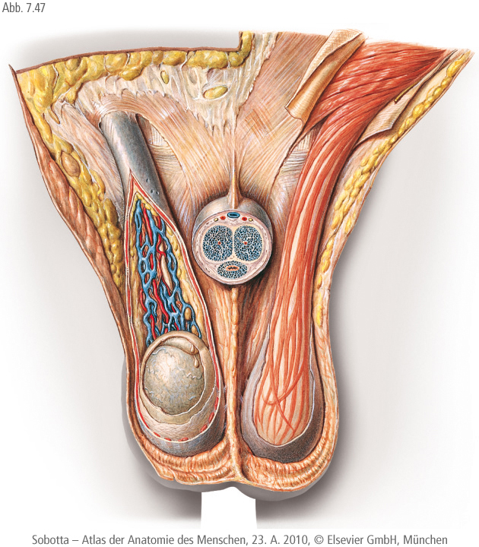
Ondózsinór (funiculus spermaticus)
A herék hátsó pólusáról indul. A lágyékhajlatban fut felfelé, majd a has izmai között található lágyékcsatornán áthaladva belép a hasüregbe. Innen az egyes alkotórészei különböző irányokban haladnak tovább, a funiculus spermaticus, mint egység megszűnik.
Tartalma:
a. és v. testicularis
a. és v. ductus deferentis
ductus deferens
Idegek
nyirokerek

Slide 18
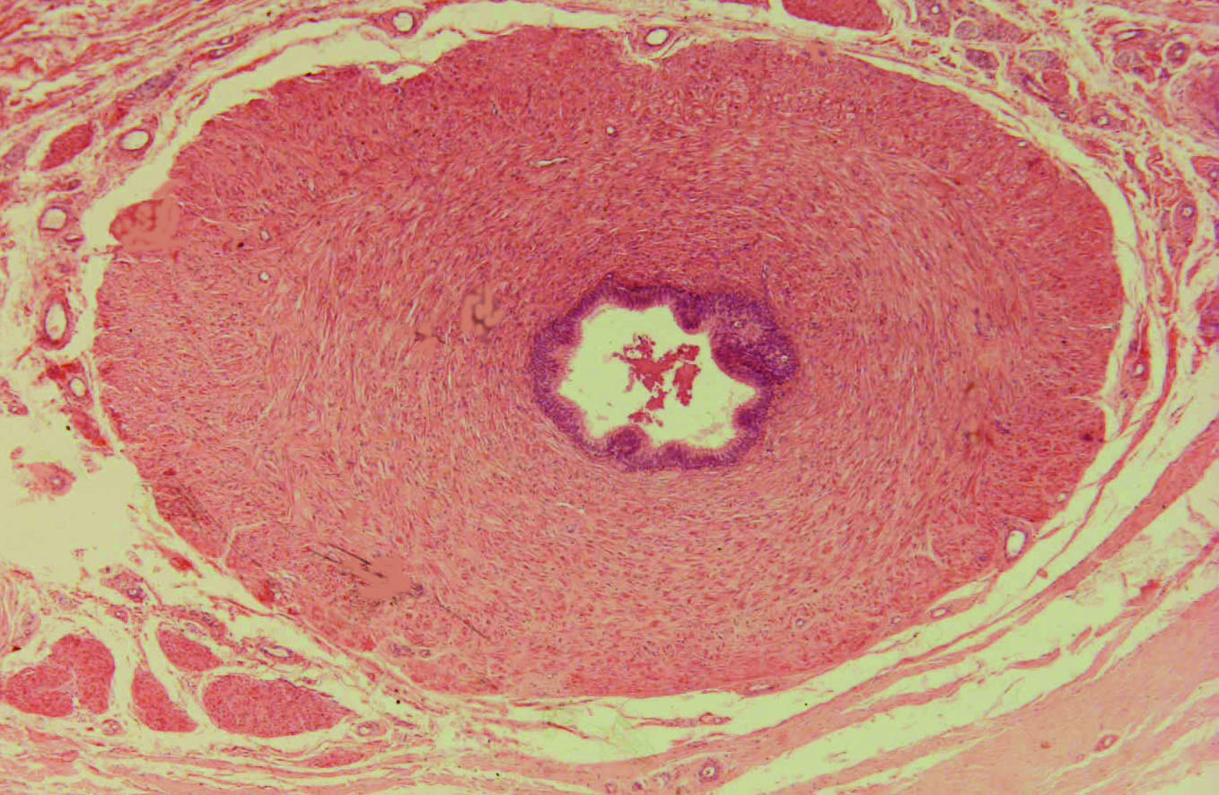
Ondóvezeték (ductus deferens)
A mellékherétől a prostatáig húzódó cső.
A funiculus spermaticus (az ereket és idegeket tartalmazó ondózsinór) részeként fut felfelé, majd a lágyékcsatornán (canalis inguinalis) keresztül bekerül a kismedencébe. Kiszélesedett szakasza (ampulla) a húgyhólyag fundusához halad, majd a hólyag és az húgyvezeték (ureter) között az ondóhólyag (vesicula seminalis) medialis oldalán egyesül annak kivezető csövével. Együttesen alkotják a ductus ejaculatoriust.
Hámja kétmagsoros, majd többmagsoros hengerhám.
Izomrétege vastag, három rétegű.
Vasectomia: ductus deferens lekötését jelenti.
Vasovasostomia: ductus deferens átjárhatóságának helyreállítása.
urether
húgyhólyag
vesicula seminalis
ductus ejaculatorius
ductus deferens
Notes:
Funkciója: spermiumok továbbítása az ejakuláció során.

Slide 19
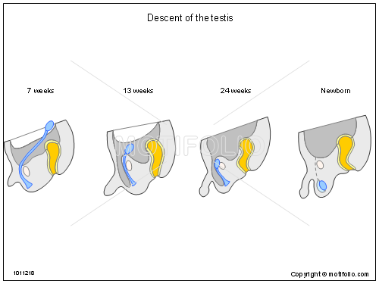
A here leszállása

Slide 20
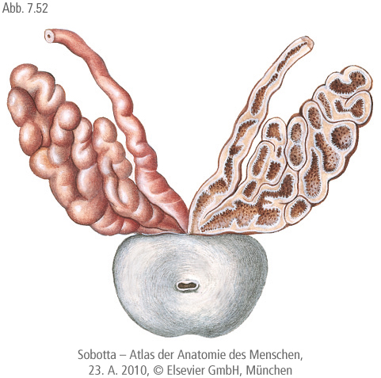
Ondóhólyag (vesicula seminalis)
Hosszúkás járulékos, páros mirigy, a ductus deferens kitüremkedéseként alakult ki. Mögötte rectum. Kivezetőcsöve (ductus excretorius) a ductus deferenssel a ductus ejaculatoriust alkotja.
Hámja többmagsoros köb/hengerhám. Simaizom fala vékony.
Bázikus váladéka az ejakulátum 70%-át adja, amely
a spermiumok mozgásához szükséges anyagokat
(fruktóz, aminosavak, C-vitamin, prosztaglandinok)
adja.
ductus deferens
vesicula seminalis
prostata

Slide 21
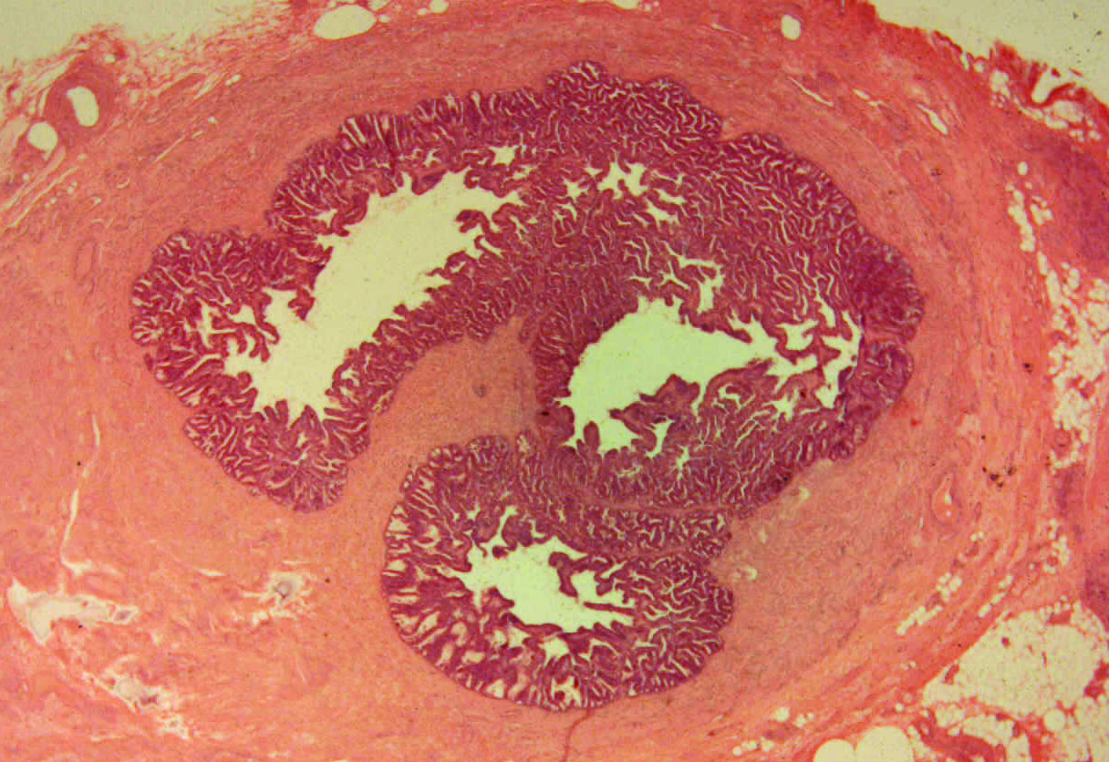
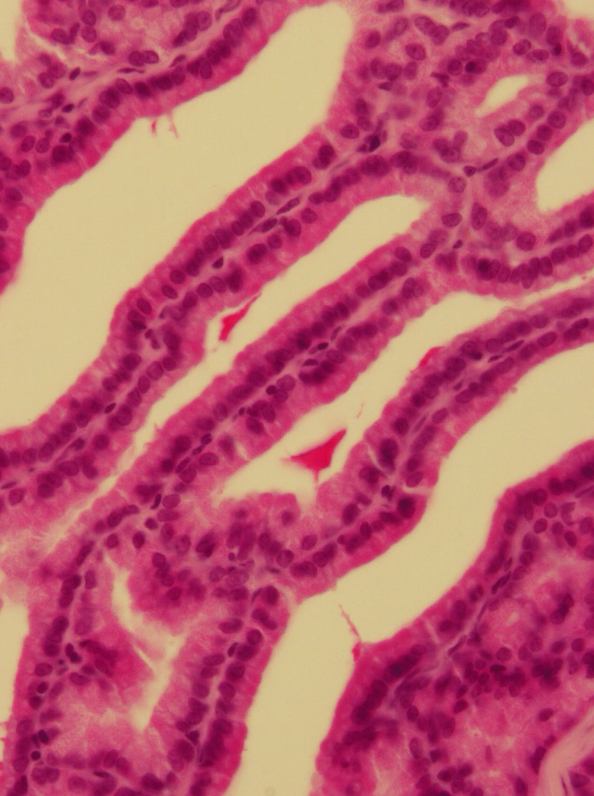
Ondóhólyag szöveti képe

Slide 22
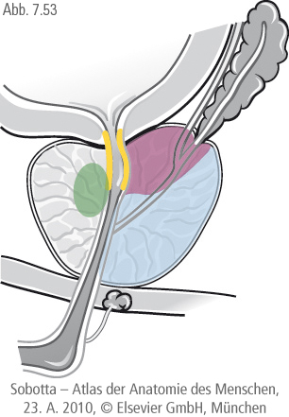
Dülmirigy (prostata)
ductus ejaculatorius
A húgyhólyag alatt található, páratlan mirigy.
Részei:
csúcsa az apex prostatae
alapja a basis prostatae
Hátsó felszíne érintkezik a rectummal, a rectum felől RDV (rectalis digitalis vizsgálattal) vizsgálható.
A húgyhólyagból induló húgycső átfúrja a prostatát (pars prostatica urethrae).
Ide nyílik a két ductus ejaculatorius.
Ide nyílnak a prostata submucosus, mucosus és fő mirigyei, enyhén savas váladékuk az ejakulátum 30%-át adják.
Jóindulatú prostata-hypertrophia: az 50 évnél idősebb férfiak 50 %-ánál jelentkező, vizelési nehézségekkel járó, nem daganatos eredetű kórkép.
pars prostatica urethrae

Slide 23
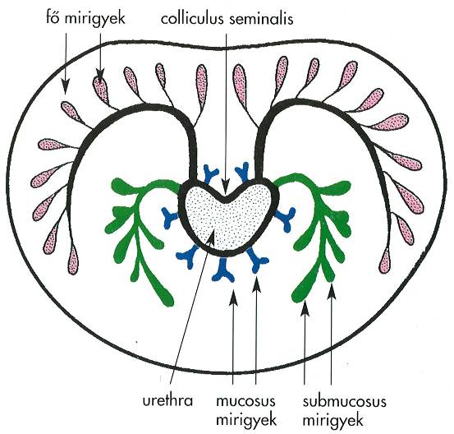
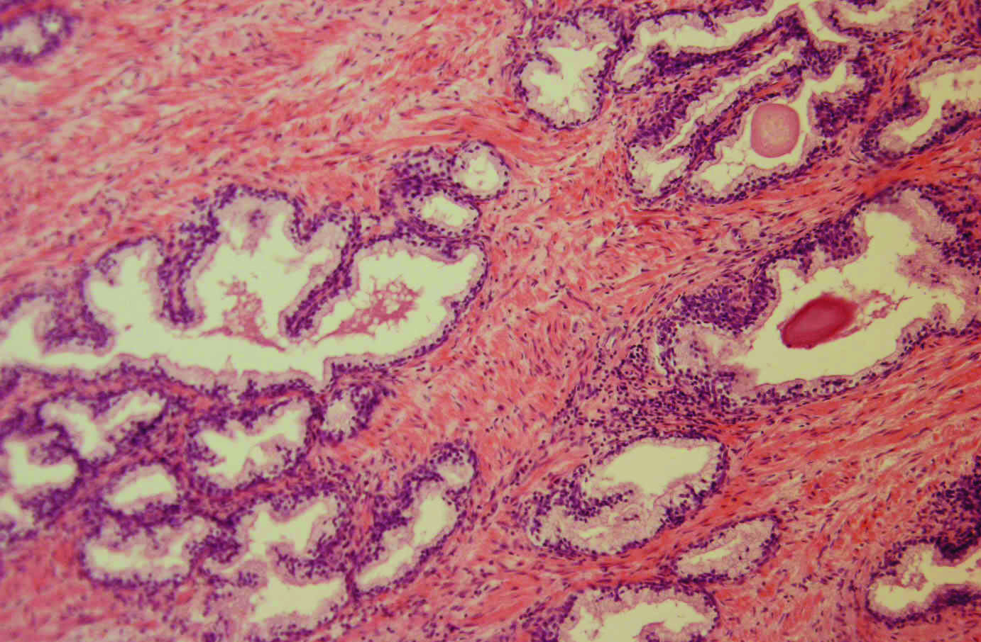
Dülmirigy (prostata)
Kötőszövet és simaizom keverékéből álló alapszövetbe tág csöves mirigyek vannak beleágyazva

Slide 24
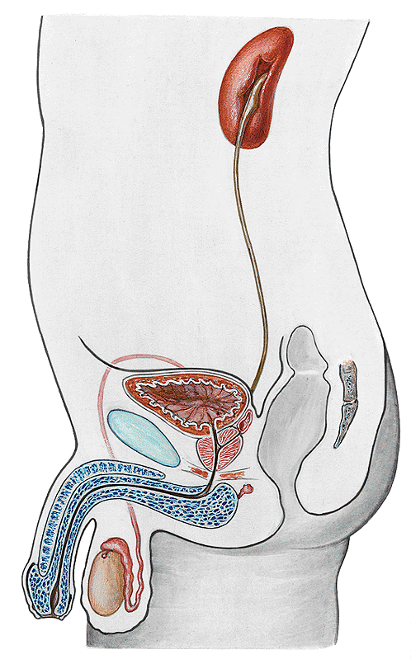
Cowper-mirigy (glandula bulbourethralis)
A diaphragma urogenitaléba ágyazott, borsó méretű, páros, mucintermelő mirigy.
Hámja egyrétegű köb- vagy hengerhám.
Váladékát az ejakulációt megelőzően, már a nemi izgalom hatására üríti, feladata a húgycső síkosítása.

Slide 25
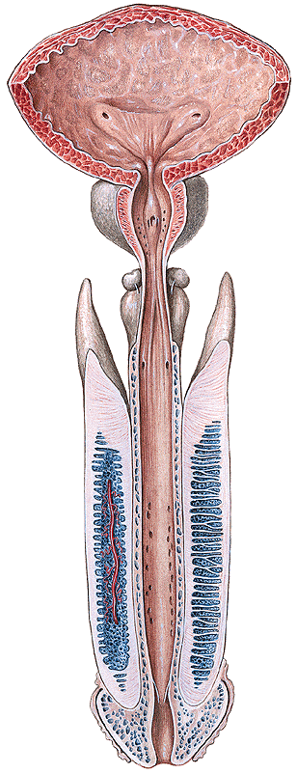
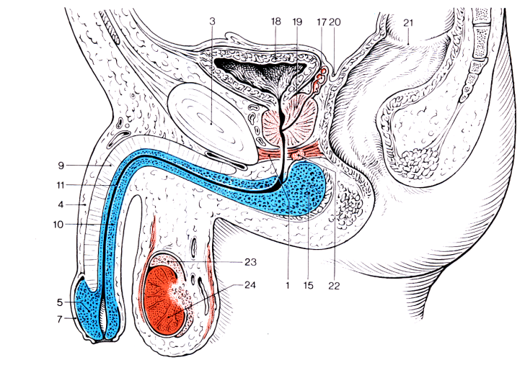
Férfi húgycső (urethra)
Részei
ostium urethrae internum
pars prostatica
pars membranacea :
diaphragma urogenitalen fúrja át magát
pars spongiosa
ostium urethrae externum
m. sphincter vesicae
(simaizom)
m. sphincter urethrae
(harántcsíkolt izom)
Notes:
Genitális traktus része.
Ostium urethrae internum: belső nyílása
Pars prostatica urethrae: átfúrja a prostatát
Pars membranacea urethrae: a húgycső azon része, amely átfúrja a medencefeneket alkotó diaphragma urogenitalét, egy körkörös harántcsíkolt izom található itt a húgycső körül (m. sphincter urethrae)
Pars spongiosa urethrae: a húgycső következő szakasza a penisben
Ostium urethrae externummal nyílik a külvilág felé

Slide 26
Külső férfi nemi szervek
Pénisz

Slide 27
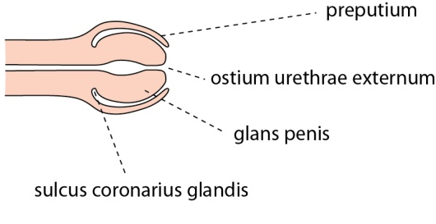
Penis
Dorsum penis: elülső fsz.
Facies urethralis: hátra tekintő fsz.
Részei:
Radix penis
Corpus penis
Glans penis
Preputium (fityma): eltávolítása közel-keleti népeknél szokásos (vallási okból), amely folyamatot circumcisionak nevezünk. (A penisrák nagyon ritka a körülmetélt egyéneken, ezért több helyen a világban rutinszerűen végzik a fiú újszülötteken.)
corpus penis
glans penis +
preputium
radix penis

Slide 28
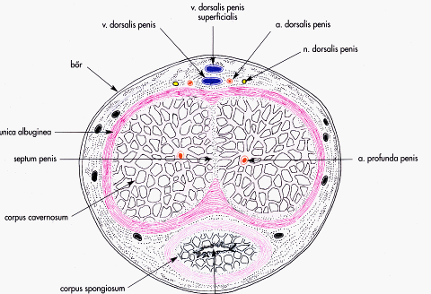
A penis szerkezete
bőr (tunica dartos)
fascia penis
páratlan spf és profunda vénák
páros arteriák és idegek
tunica albuginea
septum penis
trabeculák és sinusok: (fibroelasticus trabeculák endothellel bélelve)
Arteria profunda penis ágai:
a. trabecularis: táplálás
a. helicinae: mint végartériák nyílnak a barlangos testek üregébe

Slide 29
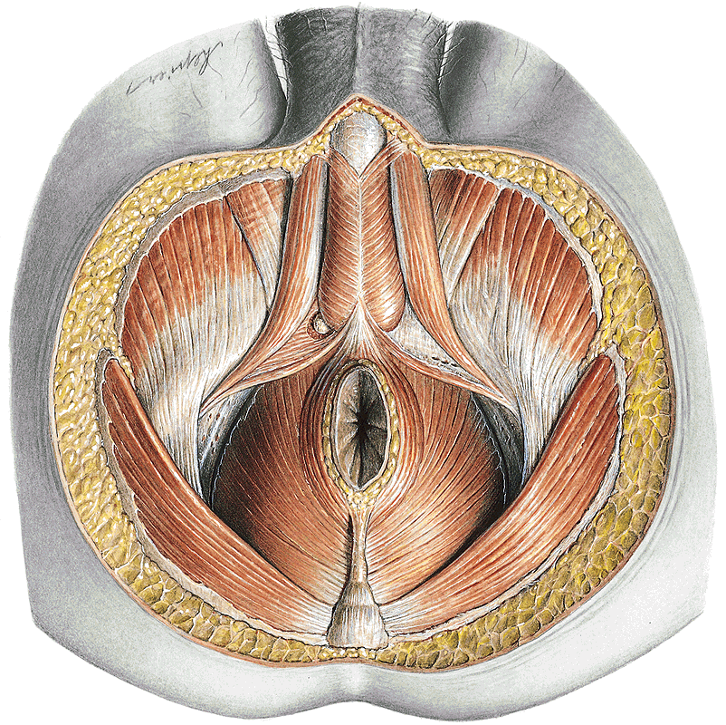
Penis
A két corpora cavernosa a szeméremcsont száráról ered, ez a crus penis. A crus penist a m. ischiocavernosus izom borítja.
A corpus spongiosumot a corpus penis alsó része és a glans penist alkotja. A corpus spongiosum a végbél előtti területről ered (bulbus penis), a húgycső nagy része benne fut (pars spongiosa urethrae).

Slide 30
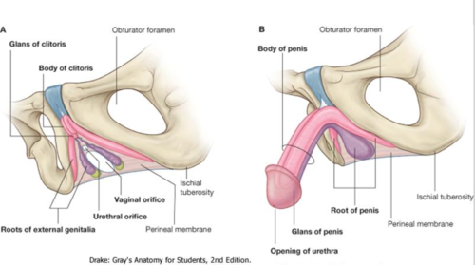

Slide 31
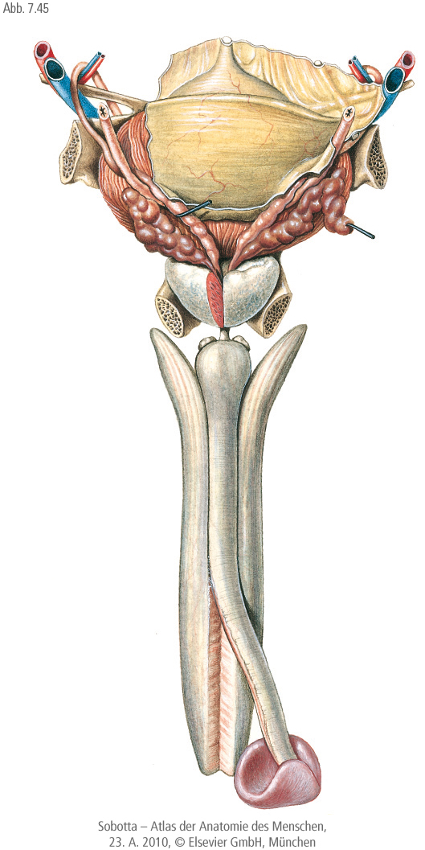
A penis erektilis testjei
A két corpus cavernosumot is tunica albuginea veszi körül, és el is választja egymástól, a corpus spongiosum körül a ksz.-es tok vékonyabb.
Nemi izgalom hatására a penis artériáinak simaizom fala elernyed, feltölti az erectilis testek szinuszait. A vénás elfolyást az artériás oldalról történő fokozott telődés rontja, az elvezető vénák hozzányomódnak a tunica albuginea kötőszövetes tokhoz, ezért lesz merev a corpus cavernosum. Mivel a corpus spongiosum körül nincs ilyen erős kötőszövet, az, bár szintén megnagyobbodik, nem merevedik meg!
Erektilis testjei:
corpus cavernosum (2)
corpus spongiosum (1)
glans penis (erektilis állományát a corpus spongiosum képzi)

Slide 32
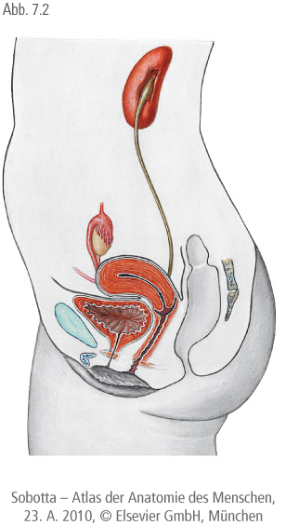
Női nemi szervek
Organa genitalia feminina

Slide 33
Belső női nemi szervek
Petefészek, petevezeték, méh, hüvely

Slide 34
Női nemi szervek
Belső
petefészek (ovarium)
petevezeték (tuba uterina)
méh (uterus)
hüvely (vagina)
glandula bulbourethralis (Bartholini mirigy)
Külső
csikló (clitoris)
kisajak (labium pudendi minus)
nagyajak (labium pudendi majus)

Slide 35
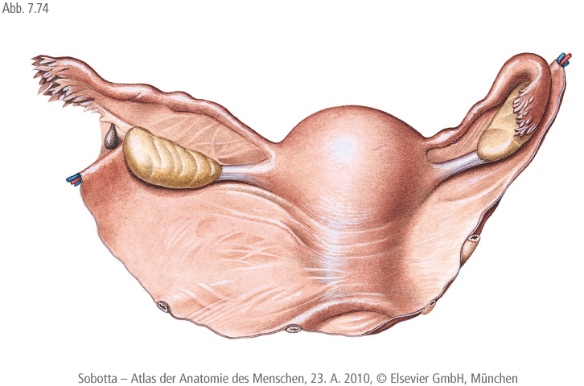
Petefészek (ovarium)
Kismedencében (pelvis minor) található szerv
Feladatai:
Itt történik a folliculusok érése. Folliculus: az oocyta és a körülötte elhelyezkedő tüszőhám.
Tüszőhormonok termelése. Ösztrogén: elősegíti a másodlagos nemi jellegek kialakulását, szerepet játszik a méhnyálkahártya megvastagodásában és a menstruációs ciklus kialakulásában.
Sárgatest hormonok termelése. Progeszteron: Hatására a méhnyálkahártya olyan stádiumba kerül, amely kedvező körülményeket teremt megtermékenyített petesejt beágyazódásához és méhlepény (placenta) kialakulásához.
A petefészek „szalagjai”: ligamentum ovarii proprium és ligamentum suspensorium ovarii

Slide 36
Petefészek (ovarium)
corpus albicans

Slide 37
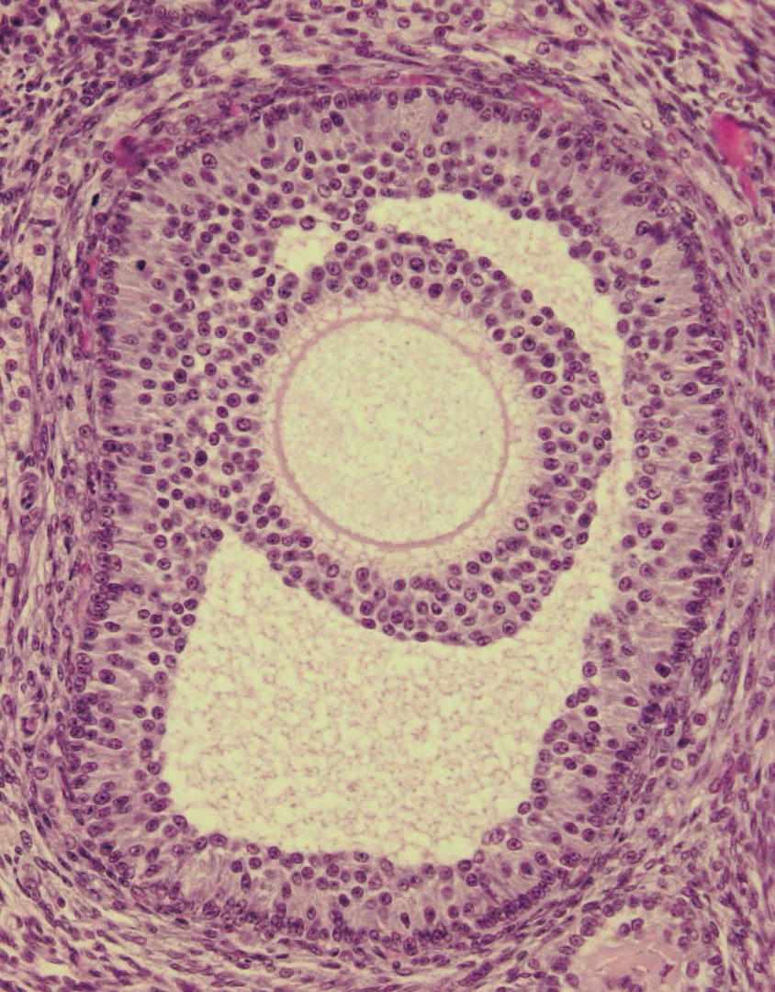
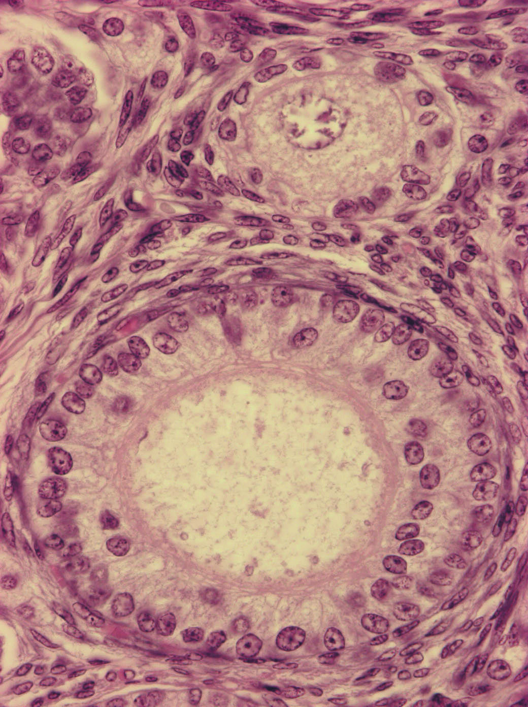
Petefészek tüszőinek szöveti képe
Graaf-féle tüsző
Elsődleges tüsző
Másodlagos tüsző

Slide 38
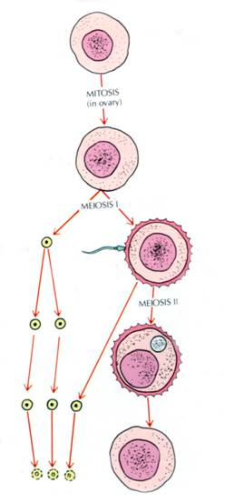
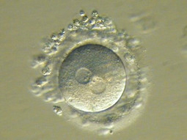
Oogenesis
Már az embrionális élet során elkezdődik, de megreked a meiosis első profázisában - pubertásig. Az első meiotikus osztódás ovulációkor, a második megtermékenyítéskor fejeződik be. Emberben ciklusonként (kb. havonta) egy petesejt jut el az ovulációig (összesen kb. 400!). A peteérés ált. 50 év körül (menopauza) leáll.
A négy keletkező sejt közül csak egy funkcióképes, a többi (sarki testek) defektívek. A petesejt adja az embrió citoplazmáját, sejtorganellumainak többségét, a mitochondriumokat és a tápanyagokat.
Egyes petesejtek ovuláció előtt akár 40-50 évet is tölthetnek az első meiosis profázisában, ahol fokozottan sérülékenyek (-> kromoszómarendellenességek!!!)

Slide 39
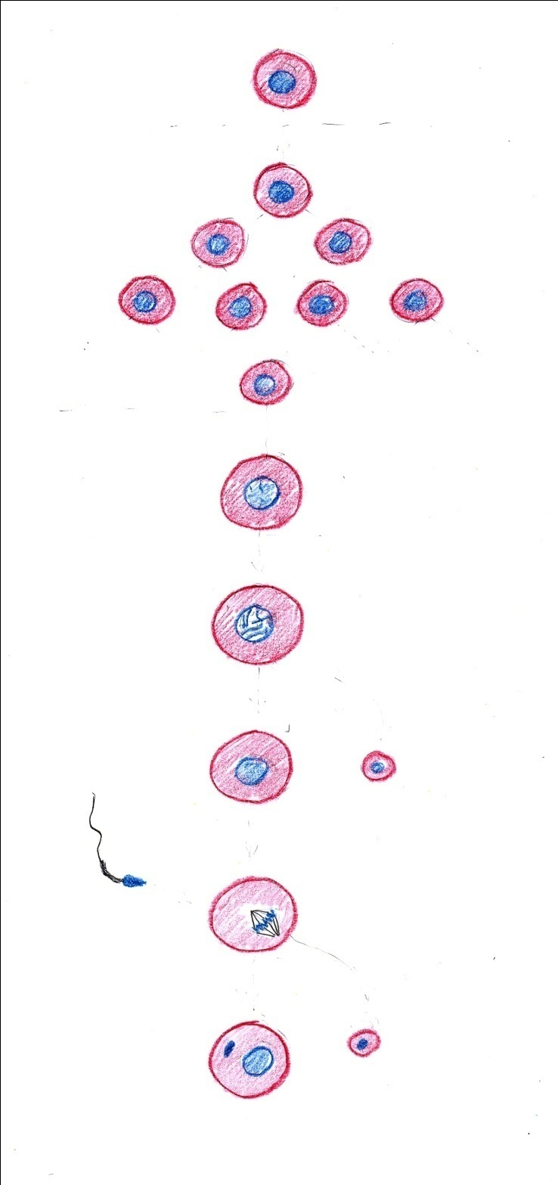
Oogenesis
ősivarsejt
szaporodási fázis, (mitosisok)
oogoniumok (2n)
Helye: petefészek (ovarium)
Tüszők (folliculusok): tüszőhám körülveszi a fejlődő petesejtet egy, majd több rétegben.
Két megállás a meiosisban:
Profázis I-ben (diplotén) évekre, akár 4 évtizedre! A meiózis I. főszakasza az ovuláció előtt következik be hónapról hónapra.
Ez lehet az oka, hogy idős szülőnőknél sokkal gyakoribb a non-disjunctio (nem minden homológ kromoszómapár válik szét). Leány újszülöttben összes petesejt a profázis I-ben van.
2. Metafázis II-ben, (csak a spermium behatolásakor fejeződik be a 2. érési osztódás).
Ha nincs megtermékenyítés, a petesejt a metafázis II-ben elpusztul (tehát a spermium „menti meg”).
növekedési fázis
DNS-szintézis (4n), növekedés
primer oocyta (4n)
további növekedés, kortikális granulumok, zona pellucida
meiosis I
érési fázis
szekunder oocyta (2n)
sarkitest (2n)
meiosis II
spermium (n)
metafázis II
megtermékenyítés
sarkitest (n)
→
zygota

Slide 40
Méh
Szerepe:
a méhnyálkahártya ciklusosan változik
ide ágyazódik be a megtermékenyített petesejt
a terhes méh nyálkahártyája alakítja ki a méhlepény anyai oldalát
Születéskor a méh összehúzódásai teszik lehetővé a magzat világrahozatalát
Falának rétegei:
endometrium (nyálkahártya): ciklusos változást mutat, a nyálkahártya pusztulásából majd újraképződéséből áll
myometrium (simaizom)
perimetrium (hashártya)

Slide 41
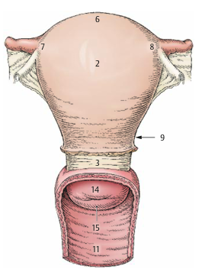
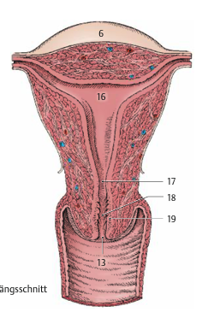
A méh (uterus) anatómiája
A kismedence közepén, a húgyhólyag és a rectum között elhelyezkedő szerv.
fundus uteri
cavum uteri
corpus uteri
isthmus uteri
cervix uteri (méhnyak):
Portio supravaginalis: a méhnyak felső része
Portio vaginalis: a méhnyak alsó része, a hüvely üregében
Notes:
Méhnyak: bejárat a spermiumok számára, gát a kórokozóknak, elzárja az embriót és magzatot a külvilág felé, szülőcsatornát képezi a szüléskor. Terhesség alatt speciális, antibakteriális nyákdugóval zárt. Méhnyakrák. A hám változása: egyréteg hengerhám megy át a hüvely többrétegű el nem szarusodó laphámjába egy olyan terület, amely gyakran a rosszindulatú daganatok kiindulópontja. Szerepet játszhat benne pl. a human papillomavírus is. Szűrővizsgálatokkal az elváltozások már korán kimutathatók, a betegség eredményesebben gyógyítható.

Slide 42
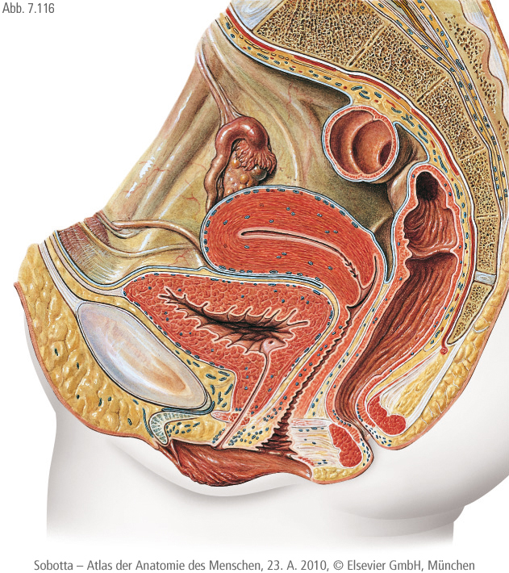
A méh helyzete a kismedencében
Húgyhólyag és rectum között helyezkedik el.
Anteversio-anteflexio.
Anteversio: a méhnyak hüvelyhez képest előreforduló helyzete
Anteflexio: a méh előreforduló helyzete a méhnyakhoz képest
Variációk:

Slide 43
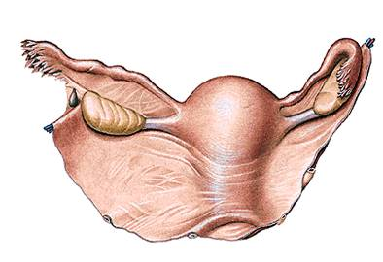
A méh szalagjai, függesztőkészüléke, támasztókészüléke
Hashártya: a fundust, corpust és csak hátul (a rectum felől az isthmust) hashártya borítja
Széles méhszalag (ligamentum latum uteri): a méhet borító hashártya. Különböző részei: mesosalphinx (tuba uterinát öleli körül), mesovarium (ovariumot fogja közre) és mesometrium (méhet fogja át)
Függesztőkészülék
Kerek méhszalag (ligamentum teres uteri): a tuba uterina kezdeti szakaszáról ered, és a nagyajkakba sugárzik
Plica rectouterina
Parametrium
Ligamentum latum uteri
Ligamentum suspensorium ovarii
mesosalpinx
mesovarium
Támasztókészülék
Diaphragma pelvis
Diaphragma urogenitale
mesometrium
Ligamentum ovarium proprium
Klinikai jelentőség: méhsüllyedés és méhelőesés idősebb korban, többszöri szülés után

Slide 44
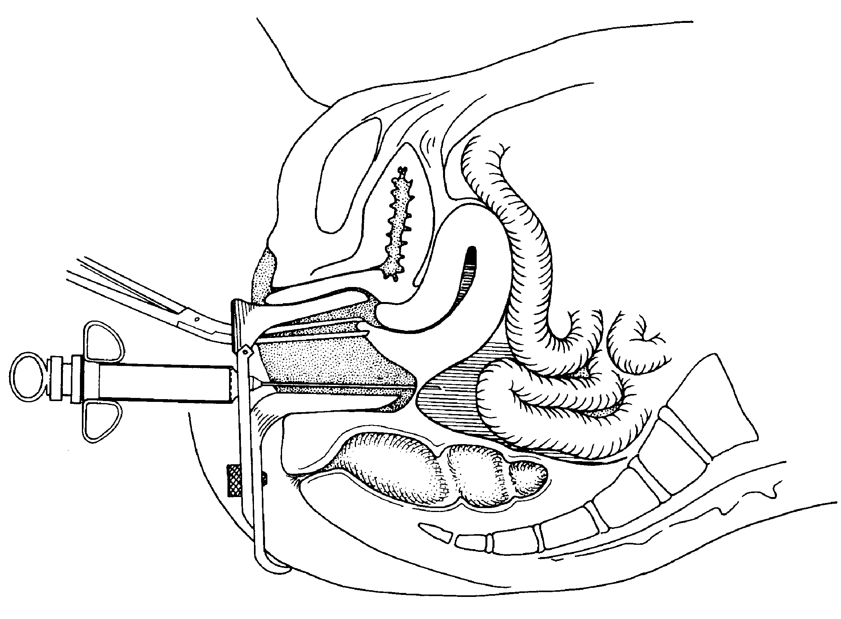
Excavatio rectouterina (Douglas-féle térség) és Douglas punctio
Notes:
Méhen kívüli terhesség, kiterjedt kismedencei gyulladás, endometriózis, rosszindulatú nőgyógyászati folyamatok esetén hasűri folyadékból történő mintavétel történik.

Slide 45
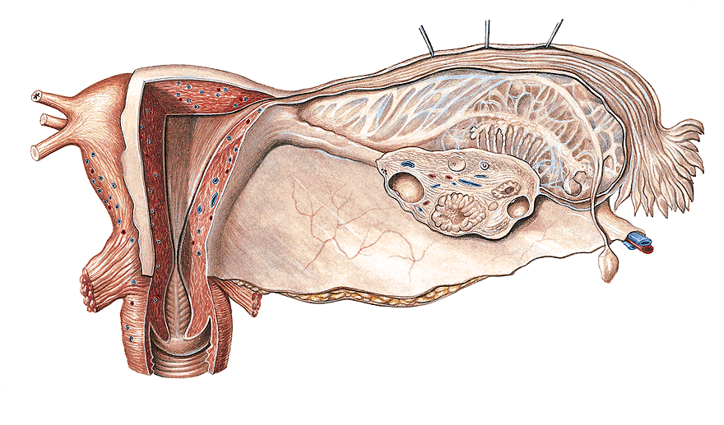
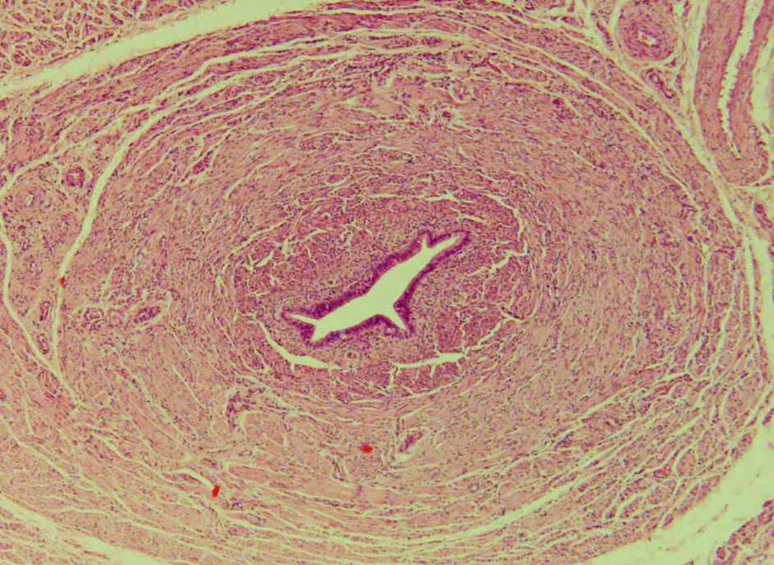
Petevezeték (tuba uterina)
Makroszkópiája:
10-13 cm, nyálkahártyával bélelt, izmos falú cső
A méhfenék két oldalsó kiszögelléséből indul (ostium uterinum tubae), szűk falú csőként
A méh vastag falát átfúró szűk szakasza a pars uterina
Az uterust elhagyja, önálló csőként halad tovább, ez az isthmus tubae uterinae
Fokozatosan tágul, ampulla tuba uterinae
Kitágulva az ovarium felső pólusához visszahajol, infundibulum tubae uterinae, széle rojtos: fimbriae tubae uterinae
A peritoneum üregébe nyílik!
Szerepe: petefészekből kilökődő
oocyták méhbe juttatása,
spermiumok jutnak a hüvely-
ből a méhen át az ampullába
Pars uterina
Isthmus
ampulla
Infundibulum
Ovarium

Slide 46
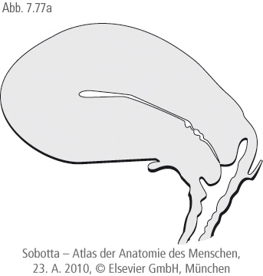
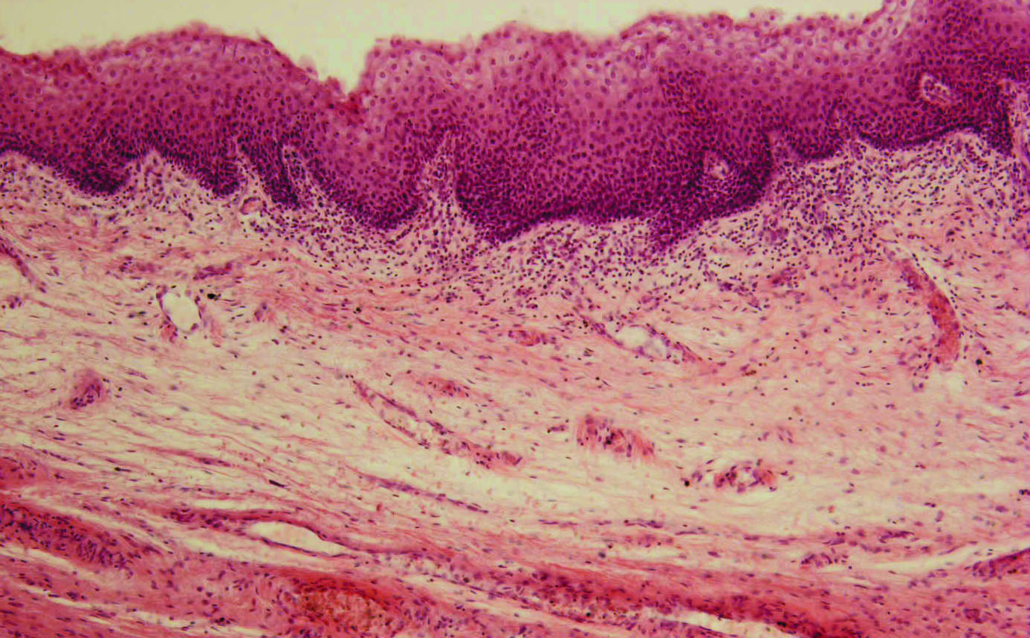
Hüvely (vagina)
8-12 cm hosszú, vékony falú cső
A hüvelybemenettől (vestibulum vaginae) a méhnyakig tart
ürege körülveszi a méhnyak egy részét, ebben a térben hüvelyboltozatok jönnek létre (fornix vaginae anterior, posterior, laterales)
a hátsó hüvelyboltozat érintkezik a Douglas-féle térséggel
a hüvely nyálkahártyája többrétegű el nem szarusodó laphám, a menstruációs ciklus során szintén változik
fornix vaginae posterior
fornix vaginae anterior

Slide 47
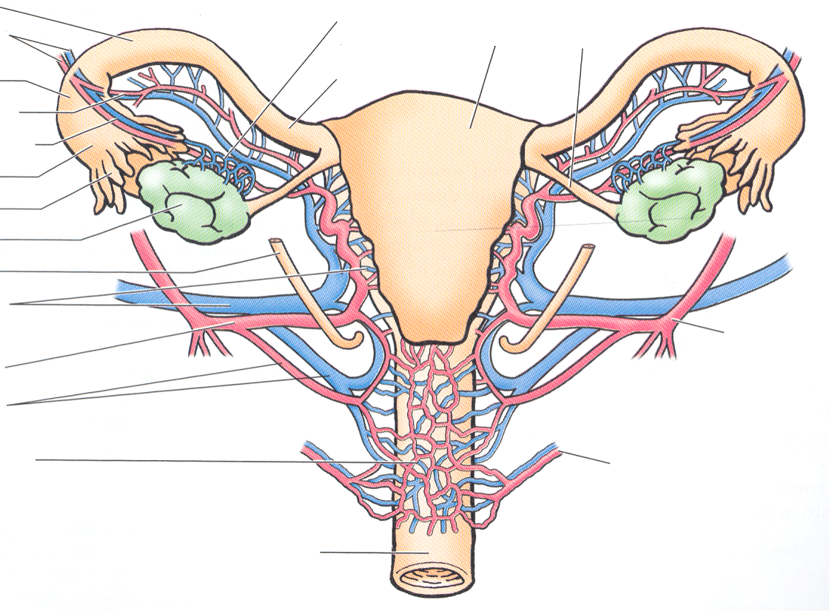
A női nemi szervek vérellátása
pampiniform plexus
tuba utherina
ligamentum ovarium proprium
a. et v. ovarica
uterus
isthmus
ampulla
erek a tubához és az ováriumhoz
infundibulum
fimbriae
ovarium
ureter
plexus venosus uterovaginalis
a. Iliaca interna
a. uterina
ellátó ágak a hüvelyhez
plexus vaginalis
a. pudenda interna
vagina

Slide 48
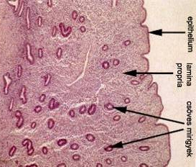
A női nemi ciklus
Luteinizáló hormon (hipofízis elülső lebenyében termelődik)
Follikulus stimuláló hormon: tüszőérést segíti elő
Hormonok változása
Follikulusok ciklusa
Ovarium hormonális ciklusa
Méhnyálkahártya ciklusa
Testhőmérséklet változása

Slide 49
Megtermékenyítés
A megtermékenyítésre az ovulációt követő 24 óráig van lehetőség, és a tuba uterinában következik be. Az embrió a 6. napon éri el a méh üregét – hólyagcsíra (blastula) stádiumban. Ilyenkor a zona pellucida már eltűnt, az embrió kész a beágyazódásra. A trophoblastsejtek invazívak, behatolnak az endometriumba, megkezdődik a beágyazódás (7-8. nap). Ha a zona pellucida már eltűnt, az embrió beágyazódhat. Ha a tuba uterinában a transzport károsodott, bekövetkezhet megtermékenyítés, ám az embrió nem a méhben található: beágyazódhat a tuba uterinába, esetleg más hasüregi szerv felszínére – méhen kívüli (ectopiás) terhesség.

Slide 50
A méh a várandósság során
Kialakul a méhlepény (placenta), amely az anyai szervezet és a magzat érintkezési felületén kialakuló, két komponensből felépülő szerv. Az átalakult endometriumból és a magzat külső burkából jön létre.

Slide 51
Külső női nemi szervek
Labia minora, labia majora, clitoris, glandulae vestibulares

Slide 52
Külső női nemi szervek
Erektilis test. Részei:
, corpus és crus
kisajak
a húgycső külső nyílása
nagyajak
glandula vestibularis (Bartholin-féle mirigy)
a gát területe
Szeméremrés (rima pudendi): nagyajkak zárják közre
Notes:
A gát elülső részén a labia majora és minora által közrefogott területen helyezkedik el a vestibulum vaginae, melynek sekély üregébe nyílik az urethra, vagina, és a glandula vestibularis és elülső részébe nyúlik a clitoris.
Kisajkak: keskeny, hosszanti bőrredők, többrétegű laphámmal borítottak, felszínén faggyú- és verejtékmirigyek nyílnak. Külső felszíne kissé elszarusodó. Szőrtüsző nincs. Belsejében gazdagon erezett laza rostos ksz. van, rugalmas rostokkal.
Nagyajkak: Scrotummal analóg képződmények, hosszanti bőrredők a kisajkak külső oldalán. Többrétegű elszarusodó laphám borítja kívülről, amelyben szőrtüszők is előfordulnak. Belső felszíne a kisajkakhoz hasonló.
Clitoris: fejlődése és szöveti szerkezete a péniszhez hasonló, annál lényegesen kevésbé fejlett. Erektilis szövetet tartalmaz, melynek végén gyengén fejlett glans clitoridis található.
Glandulae vestibulares: mucosus váladékot termelő összetett mirigy. A glandulae vestibulares majores megfelel a glandula bulbourethralisnak. Glandulae vestibulares minores az ostium urethrae externum és clitoris körül helyezkedik el.

Slide 53
Külső női nemi szervek
A gát elülső részén a labia majora és minora által közrefogott területen helyezkedik el a vestibulum vaginae, melynek sekély üregébe nyílik az urethra, vagina, és a glandula vestibularis és elülső részébe nyúlik a clitoris.
Kisajkak (labia minora): keskeny, hosszanti bőrredők, többrétegű laphámmal borítottak, felszínén faggyú- és verejtékmirigyek nyílnak. Külső felszíne kissé elszarusodó. Szőrtüsző nincs.
Nagyajkak (labia majora): scrotummal analóg képződmények, hosszanti bőrredők a kisajkak külső oldalán. Többrétegű elszarusodó laphám borítja kívülről, amelyben szőrtüszők is előfordulnak.
Clitoris: fejlődése és szöveti szerkezete a péniszhez hasonló, annál lényegesen kevésbé fejlett. Erektilis szövetet tartalmaz, melynek végén gyengén fejlett glans clitoridis található.
Glandulae vestibulares: mucosus váladékot termelő összetett mirigy. A glandulae vestibulares majores megfelel a glandula bulbourethralisnak. Glandulae vestibulares minores az ostium urethrae externum és clitoris körül helyezkedik el.

Slide 54
Csontos medence
Nagymedence: hasüreghez tartozik.
Kismedence: átmérői különbözőek, bemeneténél a haránt, majd a ferde és végül a sagittális átmérő a legnagyobb. Gyakorlati jelentősége: születéskor a magzat feje 90 fokot fordul. Ha elakad születés közben, akkor az a kismedence közepén történhet.
11 cm
12 cm
13 cm
diameter obliqua
diameter transversa
diameter mediana

Slide 55
Csontos medence

Slide 56
Medencefenék
diaphragma pelvis: a kismedencét zárja le alulról. A m. levator ani izom és az őt alulról és felülről beborító izompólya alkotja. Nyílásai: hiatus urogenitalis és hiatus anorectalis.
diaphragma urogenitale: a diaphragma pelvis, hiatus urogenitalisa alatt található, a m. transversus perinei profundus izom és főleg izompólyái alkotják. Átfúrja a húgycső és a hüvely.

Slide 57
Irodalomjegyzék
Szabó Klaudia és Herberth-Minkó Krisztina azonos témájú előadásának átdolgozott változata
Réthelyi Miklós, Szentágothai János: Funkcionális anatómia
Wenger Tibor: A makroszkópos és mikroszkópos anatómia alapjai. Nemi szervek.
Röhlich Pál: Szövettan.
Dr. Nemeskéri Ágnes: Humán szövettan, Szervek szövettana, Oktatási segédanyag
Sobotta: Az ember anatómiájának atlasza. 2. kötet

